Slide 1

AimTS: Augmented Series and Image Contrastive Learning for Time Series Classification
用于时间序列分类的增强序列与图像对比学习。
会议：ICDE 2025
时间：2025-04-14
汇报人：
文宇博

Slide 2
研究背景与问题
“
论文聚焦于时间序列分类（Time Series Classification, TSC）任务，旨在解决在多领域场景下时间序列预训练与迁移泛化能力不足的问题。
现有 TSC 方法主要存在三类范式：
1.Case-by-case（单数据集训练）：每个数据集独立训练模型，无法迁移。
2.Single-source generalization（单源泛化）：单数据集预训练后迁移，但跨域性能差。
3.Multi-source adaptation（多源自适应）：在多个数据集联合预训练，但若目标领域未在预训练集中出现，则效果差。
主要挑战：
数据增强语义漂移问题 常见的时间序列增强（如 jitter、scaling）可能改变语义。例如在心电图（ECG）中，简单扰动可能把“健康”信号变成“病变”。
单一时间序列模态的表达能力不足 时间序列主要捕获数值变化，缺乏对形态结构（如波形形状）的建模能力，难以应对跨域分布偏移。
”

Slide 3
AimTS解决方案
“
论文提出了一个多源预训练框架 AimTS（Augmented Series and Image Contrastive Learning）
创新点 | 功能
1. 两级原型对比学习 | 减少语义漂移增强带来的混淆
2. 引入图像模态，设计“序列-图像对比学习” | 补充形态信息
3. 设计“测地混合策略（Geodesic Mixup） | 在两个模态间生成混合表示以提升泛化
4. 在多源时间序列上进行统一自监督预训练 | 实现跨领域TSC泛化与少样本学习能力
实证效果：跨数据集的总体准确率更高、统计显著，对比“时间序列基础模型”（多源预训练）时优势更大。少样本学习显著占优。
”

Slide 4
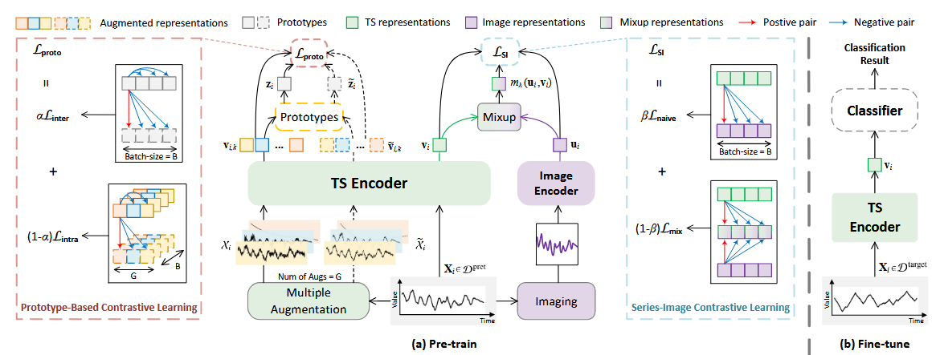
AimTS
“
AimTS的流程分成两部分：预训练和微调。预训练里同时做两件事：原型对比学习和序列-图像对比学习；微调时只把预训练好的 TS 编码器迁移到下游分类任务上。整体目标就是把两条支路的损失相加
”

Slide 5
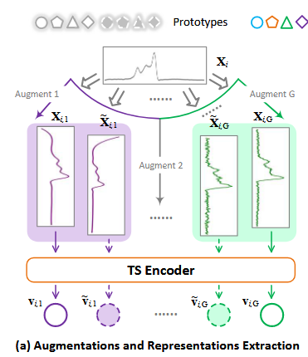
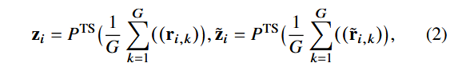
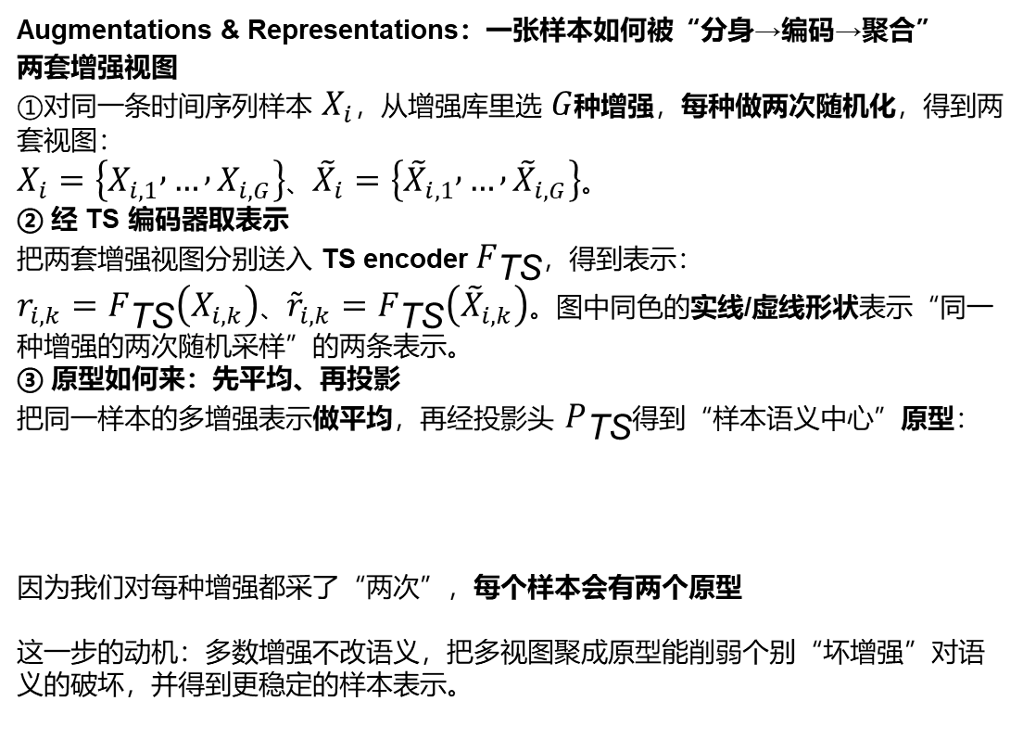
原型对比学习
Augmentations & Representations：一张样本如何被“分身→编码→聚合”
两套增强视图
①对同一条时间序列样本 $X_{i}$，从增强库里选 $G$种增强，每种做两次随机化，得到两套视图： $X_{i}=\left\{X_{i,1} , … , X_{i,G}\right\}$、${\tilde{X}}_{i}=\left\{{\tilde{X}}_{i,1} , … , {\tilde{X}}_{i,G}\right\}$。
② 经 TS 编码器取表示
把两套增强视图分别送入 TS encoder $F_{\text{TS}}$，得到表示： $r_{i,k}=F_{\text{TS}}\left(X_{i,k}\right)$、${\tilde{r}}_{i,k}=F_{\text{TS}}\left({\tilde{X}}_{i,k}\right)$。图中同色的实线/虚线形状表示“同一种增强的两次随机采样”的两条表示。
③ 原型如何来：先平均、再投影
把同一样本的多增强表示做平均，再经投影头 $P_{\text{TS}}$得到“样本语义中心”原型：
因为我们对每种增强都采了“两次”，每个样本会有两个原型
这一步的动机：多数增强不改语义，把多视图聚成原型能削弱个别“坏增强”对语义的破坏，并得到更稳定的样本表示。

Slide 6
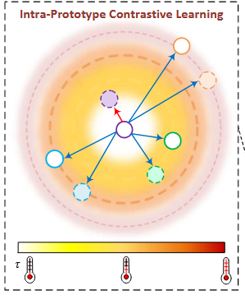
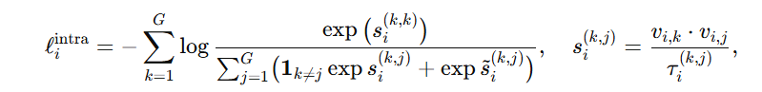
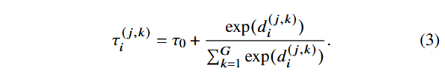
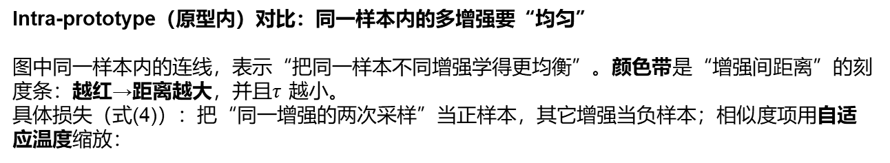
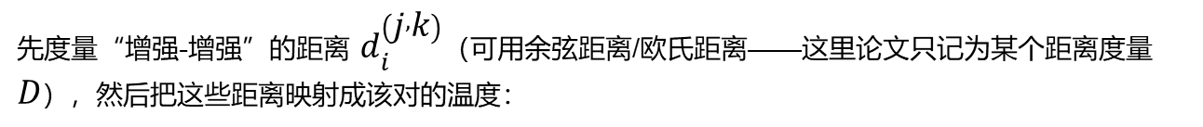
原型内对比学习
Intra-prototype（原型内）对比：同一样本内的多增强要“均匀”
图中同一样本内的连线，表示“把同一样本不同增强学得更均衡”。颜色带是“增强间距离”的刻度条：越红→距离越大，并且$τ$ 越小。
具体损失（式(4)）：把“同一增强的两次采样”当正样本，其它增强当负样本；相似度项用自适应温度缩放：
先度量“增强-增强”的距离 $d_{i}^{\left(j , k\right)}$（可用余弦距离/欧氏距离——这里论文只记为某个距离度量 $D$），然后把这些距离映射成该对的温度：
距离越大 → $τ$越大（更“温和”）；距离越小 → $τ$越小（更“严格”）。这样可防止“位移很大的某类增强”支配原型，也能把“太相近的增强”适度拉开，达到均衡各增强的贡献。

Slide 7
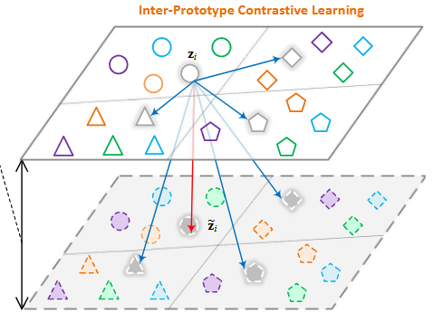
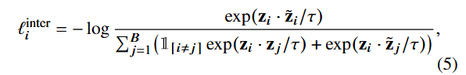
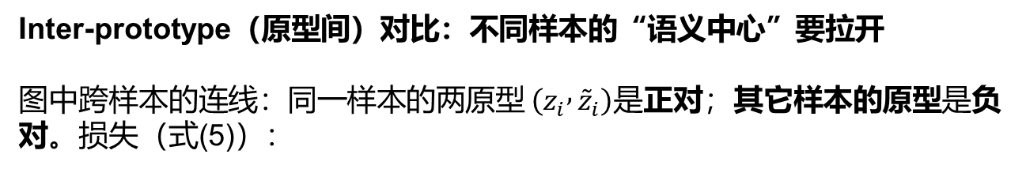
原型间对比学习
Inter-prototype（原型间）对比：不同样本的“语义中心”要拉开
图中跨样本的连线：同一样本的两原型 $\left(z_{i} , {\tilde{z}}_{i}\right)$是正对；其它样本的原型是负对。损失（式(5)）：
这里的B表示batch大小
在语义中心层面直接“拉近同类、推远异类”，把类间间隔做大；
与原型内对比配合，达到“类内紧凑、类间分离”；

Slide 8
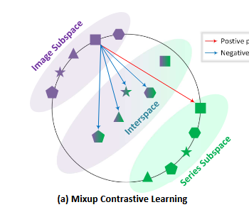
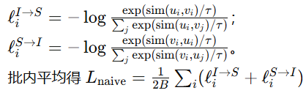
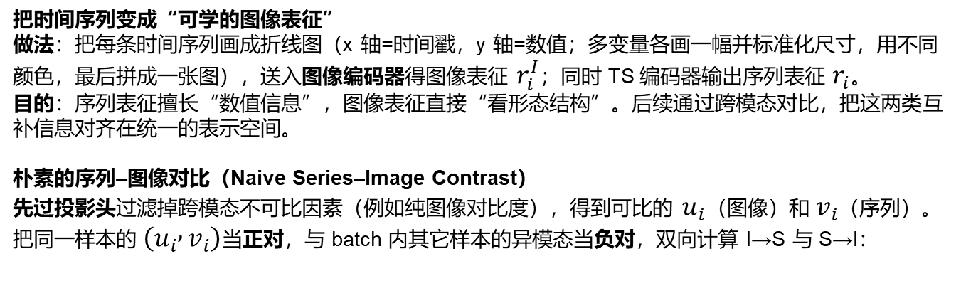
序列-图像对比学习
把时间序列变成“可学的图像表征”
做法：把每条时间序列画成折线图（x 轴=时间戳，y 轴=数值；多变量各画一幅并标准化尺寸，用不同颜色，最后拼成一张图），送入图像编码器得图像表征 $r_{i}^{I}$；同时 TS 编码器输出序列表征 $r_{i}$。
目的：序列表征擅长“数值信息”，图像表征直接“看形态结构”。后续通过跨模态对比，把这两类互补信息对齐在统一的表示空间。
朴素的序列–图像对比（Naive Series–Image Contrast）
先过投影头过滤掉跨模态不可比因素（例如纯图像对比度），得到可比的 $u_{i}$（图像）和 $v_{i}$（序列）。
把同一样本的 $\left(u_{i} , v_{i}\right)$当正对，与 batch 内其它样本的异模态当负对，双向计算 I→S 与 S→I：
即便训练得很好，图像与序列的表示往往位于两个分离的子空间，中间有一大片未探索的“夹层空间”，
导致负样本并未覆盖“数值×形态同时变化”的困难区域。
朴素对比很难区分那些“数值像 A、形态像 B”的样本组合，于是提出测地混合（Geodesic Mixup）来
“制造更难的负样本”。

Slide 9
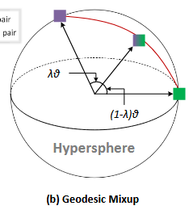
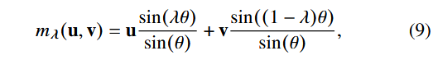
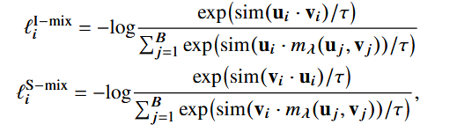
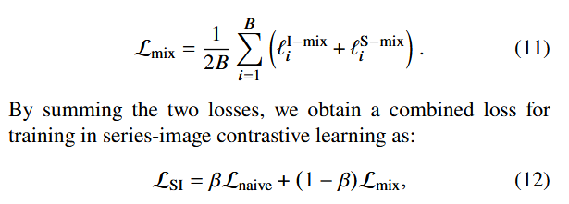
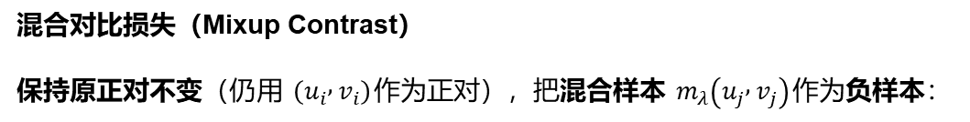
测地混合策略
在单位超球面上做测地线插值：
mλ​ 落在两模态子空间之间，往往携带“数值+形态”的混合线索 → 拿它当负样本，能把判别边界“撑开”到夹层空间，让模型学到更强的可分性
混合对比损失（Mixup Contrast）
保持原正对不变（仍用 $\left(u_{i} , v_{i}\right)$作为正对），把混合样本 $m_{λ}\left(u_{j} , v_{j}\right)$作为负样本：

Slide 10
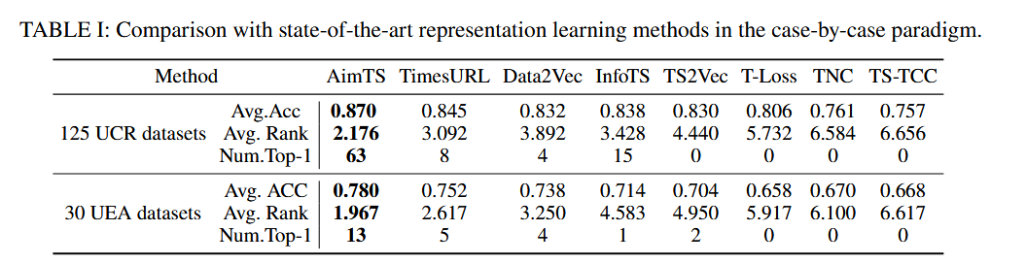
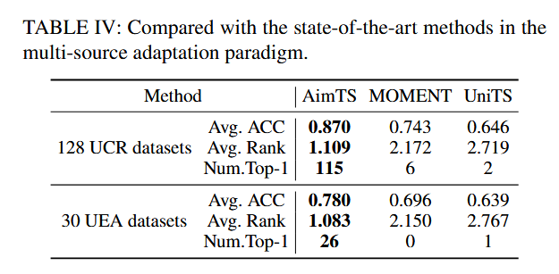
实验验证
“
跨大规模基准的总体领先
在 128 个 UCR+30 个 UEA 上，AimTS 的平均准确与排名都第一，UCR 0.870、UEA 0.780，对 MOMENT/UniTS 的优势分别 +12.7% / +8.4%，Top-1 覆盖 115/128 和 26/30。

Slide 11
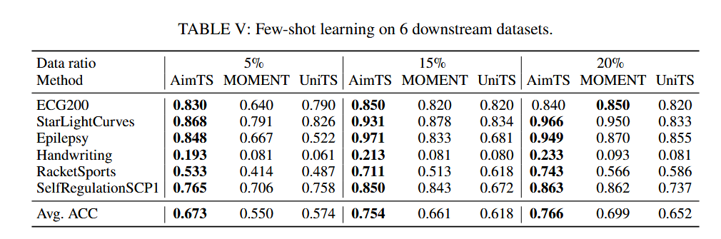
实验验证
少样本（Few-shot）优势显著
只用 5% 标注，AimTS 已达 0.673，相当于别家要 15% 才能摸到的水平；所有比例 AimTS 都是第一
提升点&数值（Avg. ACC）：
5%：AimTS 0.673 vs MOMENT 0.550 / UniTS 0.574；
15%：0.754 vs 0.661 / 0.618；
20%：0.766 vs 0.699 / 0.652。
数据集如 StarLightCurves（5%）：0.868 vs 0.791 / 0.826；Epilepsy（5%）：0.848 vs 0.667 / 0.522。
”

Slide 12
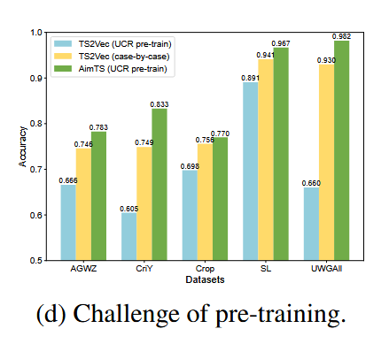
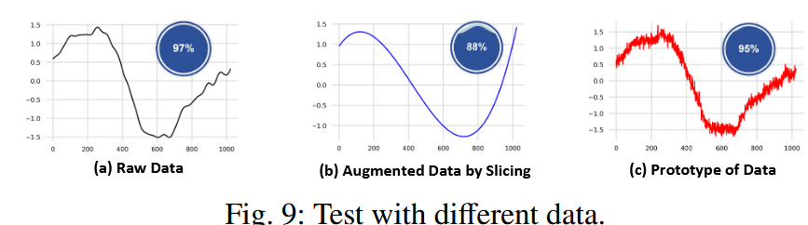
实验验证
“
避免“多源负迁移”，泛化更稳
把 TS2Vec 做成“多源预训练→微调”的设置会变差（负迁移），而 AimTS 在同设定下显著更强。
提升点： 5 个下游数据集对比，TS2Vec（多源预训练）普遍低于其 case-by-case，而 AimTS（多源预训练）在同一批下游上达到显著更高的准确率（曲线/柱状全面在上）。
原型能“救回语义”
StarLightCurves 上“slicing 增强”会改语义、致精度下滑；而“原型”能把语义拉回。
数值：原始测试 0.97 → slicing 增强后 0.88（掉 9%）→ 用原型测试 0.95（基本恢复）。
”

Slide 13
报告结束
敬请批评指正

